Slide 1


ĐỀ TÀI: XÂY DỰNG WEBSITE BÁN MỸ PHẨM
TRƯỜNG ĐẠI HỌC CÔNG NGHIỆP HÀ NỘI
KHOA CÔNG NGHỆ THÔNG TIN
BÁO CÁO BÀI TẬP LỚN
HỌC PHẦN: LẬP TRÌNH WEB BẰNG PHP
GVHD : | ThS. Phạm Thế Anh
Nhóm : | 12

Slide 2
Các thành viên trong nhóm 12
Trần Văn Minh
Lê Văn Hiệp
Nguyễn Đức Vân
Viết các biểu mẫu
Viết báo cáo bài tập lớn
Thiết kế Slide
Thiết kế cơ sở dữ liệu
Kiểm thử và báo cáo
Vẽ các biểu đồ
Code chính

Slide 3
Nội dung
01
02
03
Phân tích và thiết kế hệ thống
Cơ sở lý thuyết
Kết quả đạt được

Slide 4
01
Cơ sở lý thuyết

Slide 5
Cơ sở lý thuyết bao gồm các phần:
01
02
Các khái niệm
Phân tích yêu cầu đề tài

Slide 6

01
Các khái niệm

Slide 7
PHP là gì?
PHP là cách viết tắt hồi quy của cụm từ tiếng Anh Hypertext Preprocessor, là ngôn ngữ lập trình kích bản mã nguồn mở (hay ngôn ngữ lập trình đa mục đích) được được phát triển từ năm 1994. Nó được dùng để phát triển các ứng dụng cho máy chủ. Ngôn ngữ này chạy ở phía server, nhằm sinh mã html trên client. Cũng chính bởi thế, PHP đã tạo ra các ứng dụng web. Mã lệnh của nó được nhúng vào html nhờ sử dụng cặp thẻ PHP <?php?>.

Slide 8
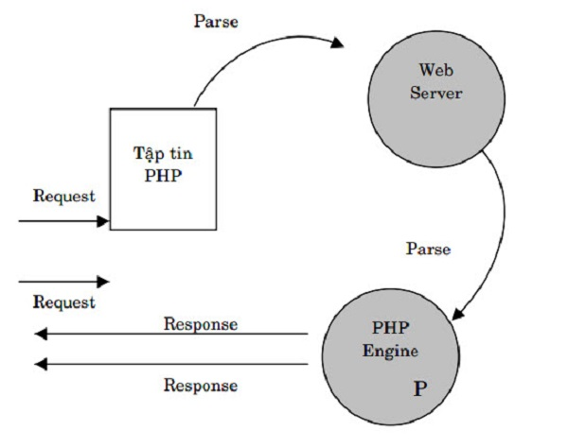
PHP hoạt động như thế nào?
Khi có người dùng gọi trang PHP, web máy chủ sẽ triệu gọi PHP Engine thông dịch trang PHP và trả lại kết quả cho người dùng.
Thông thường, khi chạy code, chúng được làm theo một quy trình thông dịch và trả kết quả mà chúng ta không nhìn thấy.

Slide 9
Lập trình PHP có thể làm được những gì?
Ngôn ngữ lập trình PHP giúp tạo ra các website động với tính tương tác cao, đồng thời, PHP còn có thể:
Thu thập các dữ liệu biểu mẫu
Gửi và nhận cookie
Giúp người dùng tạo, mở, xóa, viết, đóng tệp trên máy chủ với PHP.
Xóa, sửa dữ liệu trong cơ sở dữ liệu.
Kiểm soát truy cập của người dùng.
Mã hóa dữ liệu, …

Slide 10
Ưu điểm và nhược điểm của PHP
Ưu điểm:
Một mã nguồn mở.
Dễ học và dễ sử dụng.
Tính công đồng lớn nhất hiện nay.
Khả năng bảo mật cao.
Cơ hội việc làm rất lớn với thu nhập cao.

Slide 11
Ưu điểm và nhược điểm của PHP
Nhược điểm
Cấu trúc ngôn ngữ của nó nhìn không được gọn gang.
PHP chỉ có thể sử dụng làm website và các ứng dựng website mở rộng.
Khả năng bị sao chép và hack mã code.

Slide 12
Đặc tính | PHP | Asp.Net | JSP | CFML
Learning curve | Ngắn | Dài hơn PHP | Dài hơn PHP | Dài hơn PHP
Web hosting | Được hỗ trợ bởi hầu hết tất cả các hosting servers | Cần có dedicated server | Ít khi được hỗ trợ | Cần có dedicated server
Open source | Có | Không | Có | Cả nguồn mở và thương mại
Hỗ trợ dịch vụ Web | Tích hợp sẵn | Sử dụng .NET framework | Sử dụng các thư viện add on | Tích hợp sẵn
Tích hợp HTML | Dễ dàng | Tương đối phức tạp | Tương đối phức tạp | Dễ dàng
Hỗ trợ MySQL | Tự hỗ trợ | Cần bên thứ ba | Cần bên thứ ba | Phiên bản hiện tại có hỗ trợ. Các phiên bản cũ hơn sử dụng ODBC
Dễ dàng mở rộng bằng các ngôn ngữ khác | Có | Không | Mở rộng bằng cách sử dụng các lớp và thư viện trong Java. | Có

Slide 13

02
Phân tích yêu cầu đề tài

Slide 14
Mục đích của đề tài
Khách hàng có thể tìm kiếm thông tin về các sản phẩm của công ty. Khách hàng có thể đặt sản phẩm trực tuyến. Website sẽ cập nhật thông tin đặt hàng này lên cơ sở dữ liệu, cho phép người quản trị được phân quyền thao tác các công việc sau:
Tìm kiếm các đơn đặt hàng đã xác nhận hay chưa xác nhận.
Xác nhận đơn đặt hàng hợp lệ, chỉnh sửa thông tin khác hàng và thông tin đặt hàng.
Thống kê số lượng mua hàng của khách hàng.

Slide 15
Mục đích của đề tài
Thay đổi, thêm mới hoặc xóa bỏ thông tin hình ảnh về các sản phẩm công ty muốn giới thiệu cho khách hàng.
Theo dõi tình hình liên lạc thông qua website của khách hàng, để đáp ứng kịp thời nhu cầu của họ.
Về tổ chức lưu trữ, thực hiện các yêu cầu sau :
Thêm, xóa, sửa thông tin, hình ảnh về các sản phẩm do công ty tổ chức, phục vụ cho công tác quản lý, thống kê tình hình hoạt động của công ty.
Thêm xóa, sửa thông tin, hình ảnh về các sản phẩm.

Slide 16


Công cụ phát triển
Adobe Dreamwaver CC
phpMyAdmin

Slide 17
02
Phân tích và thiết kế hệ thống

Slide 18
Mô tả website
Website là của cửa hàng chuyên cung cấp các sản phẩm mỹ phẩm, kem dưỡng da, kem chống năng và cung cấp thông tin về chăm sóc sắc đẹp. Yêu cầu của website là thể hiện được các sản phẩm, thông tin sản phẩm cho phép khách hàng có thể xem và mua hàng, đồng thời xme những tin tức về chăm sóc sắc đẹp thông tin về sản phẩm mới một cách nhanh chóng, …

Slide 19
Cơ cấu các bộ phận và chức năng của từng bộ phận
Cửa hàng gồm 3 bộ phận, hoạt động có mối liên quan chặc chẽ với nhau:
Bộ phận quản lý (Admin): Cập nhật sản phẩm, thêm tài khoản nhân viên bán hàng, duyệt các đơn hàng và chuyển qua cho bộ phận kho và giao hàng, đăng bài mới, hỗ trợ về website.
Bộ phận bán hàng: Tư vấn cho khách hàng, trả lời các thắc mắc của khách hàng khi khách hàng có yêu cầu, trả lời các comment của khách hàng, báo cáo doanh số cho quản lý.
Bộ phận kho và giao: Báo cáo số lượng hàng trong kho cho quản lý, nhận hóa đơn từ quản lý và giao hàng cho khách.

Slide 20
Quy trình xử lý
Khách hàng truy cập vào website
Khách hàng xem các sản phẩm mình muốn mua rồi thêm vào giỏ hàng bằng cách nhấn nút “MUA NGAY”.
Sau khi lựa hết các sản phẩm khách hàng bấm thanh toán để chuyển tới trang đặt hàng. Để đặt hàng thì khách hàng phải đăng kí thành viên.
Có hai hình thức thanh toán chuyển khoản hoặc nhận hàng và thanh toán. Thanh toán xong thì của hàng sẽ liên hệ với khách hàng sớm nhất để giao hàng đổi với chuyển khoản và thanh toán tại địa chỉ giao hàng đối với nhân hàng và thanh toán.

Slide 21

Biểu đồ Usecase

Slide 22
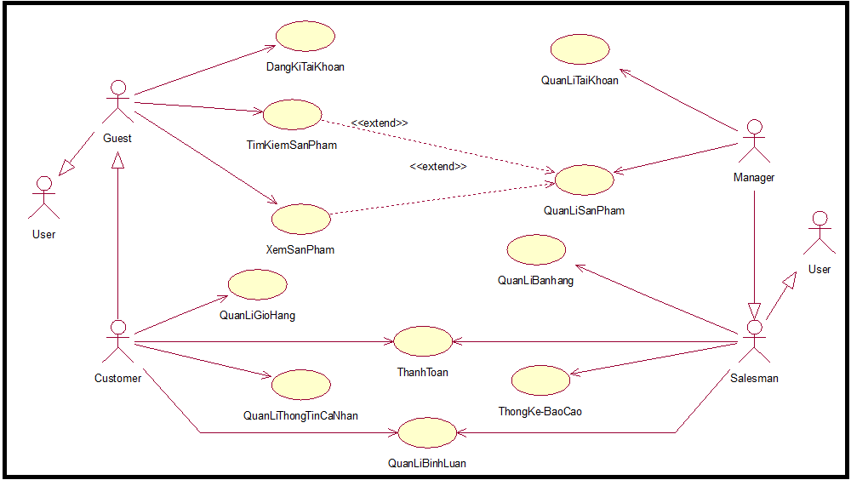
Biểu đồ usecase tổng quan

Slide 23
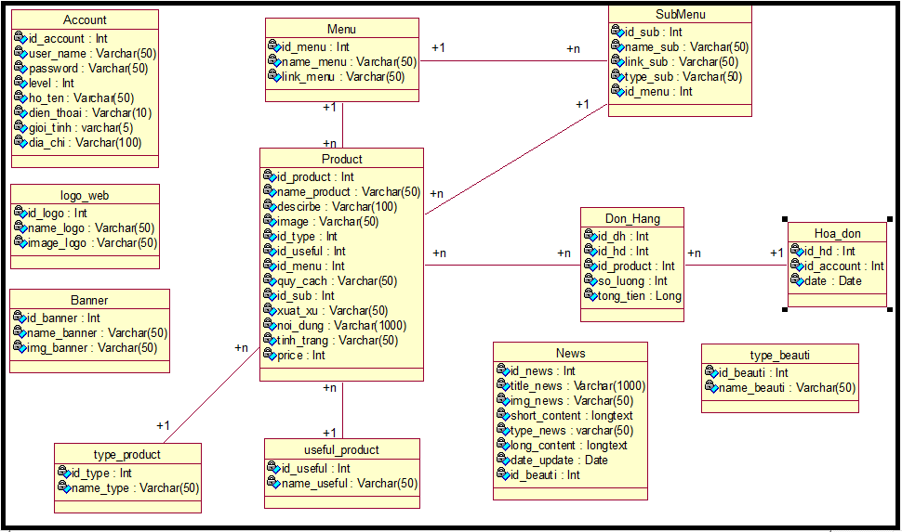
Biểu đồ lớp

Slide 24
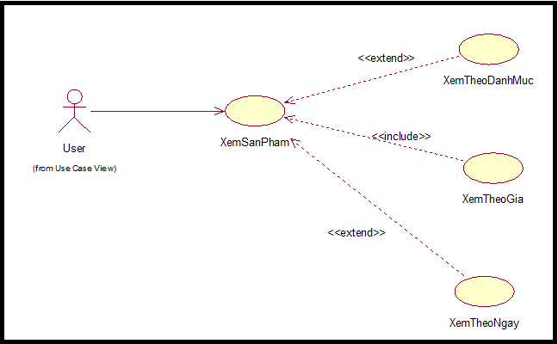
Usecase xem sản phẩm

Slide 25
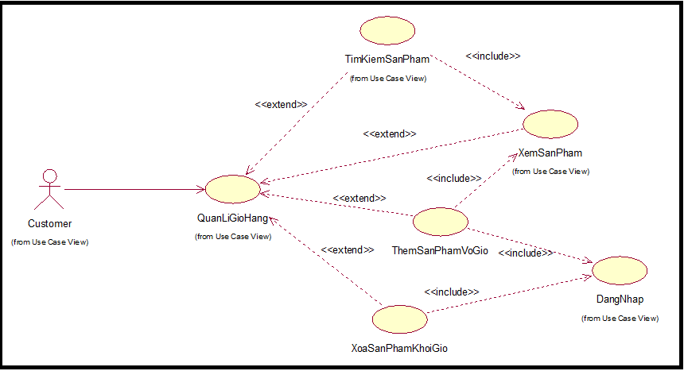
Usecase quản lí giỏ hàng

Slide 26
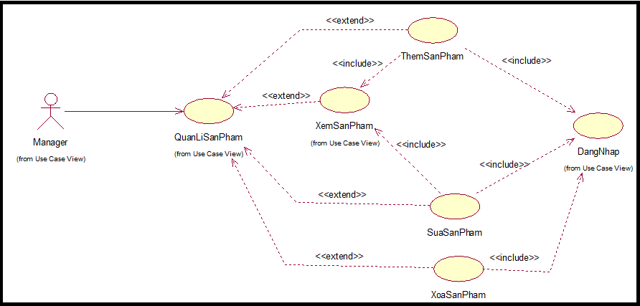
Usecase quản lí sản phẩm

Slide 27
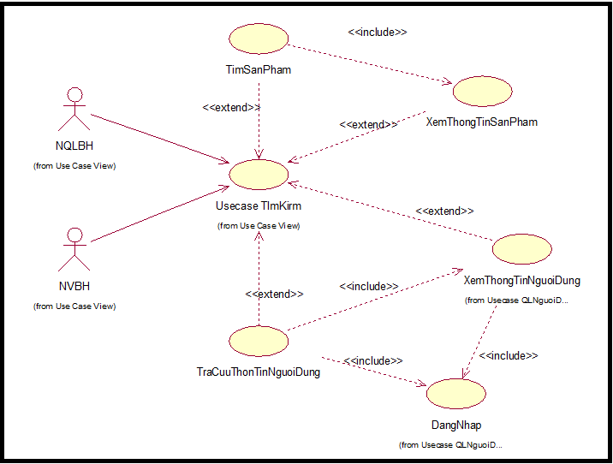
Usecase tìm kiếm

Slide 28

Biểu đồ hoạt động

Slide 29
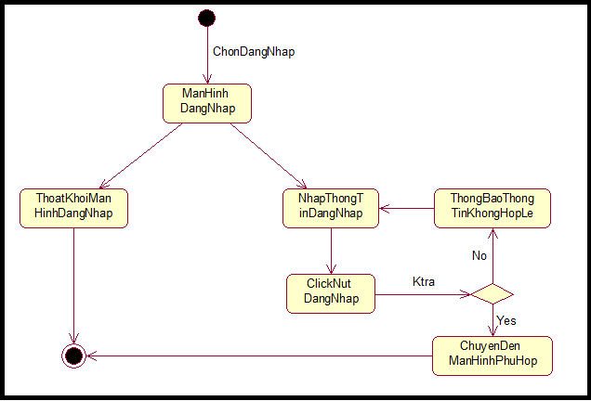
Usecase đăng nhập

Slide 30
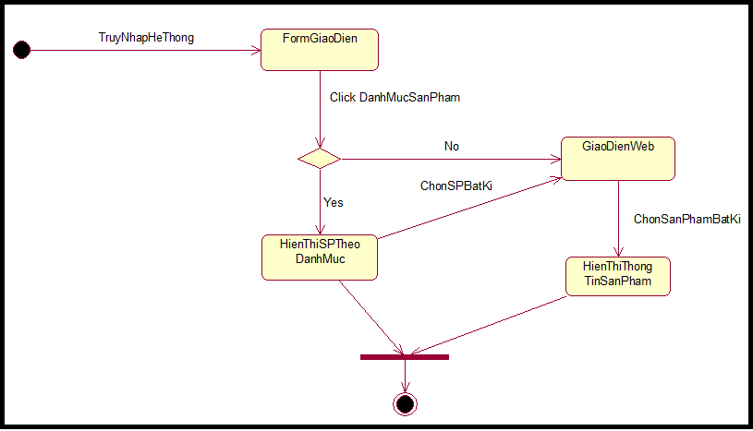
Usecase xem sản phẩm

Slide 31
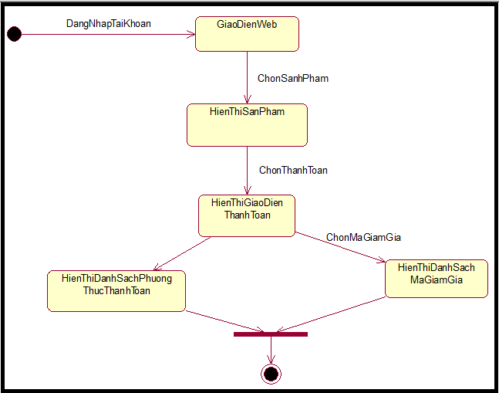
Usecase quản lí giỏ hàng

Slide 32
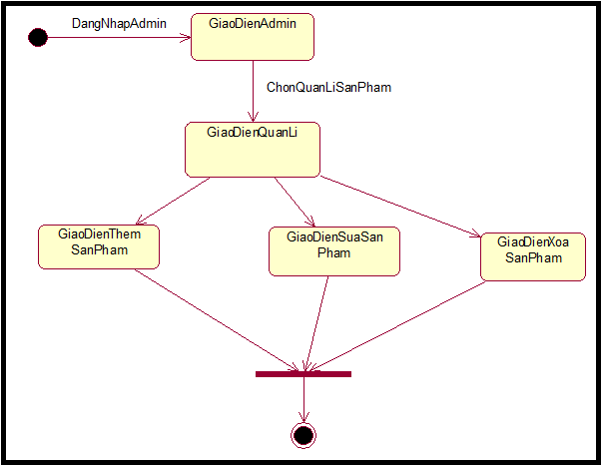
Usecase quản lí sản phẩm

Slide 33
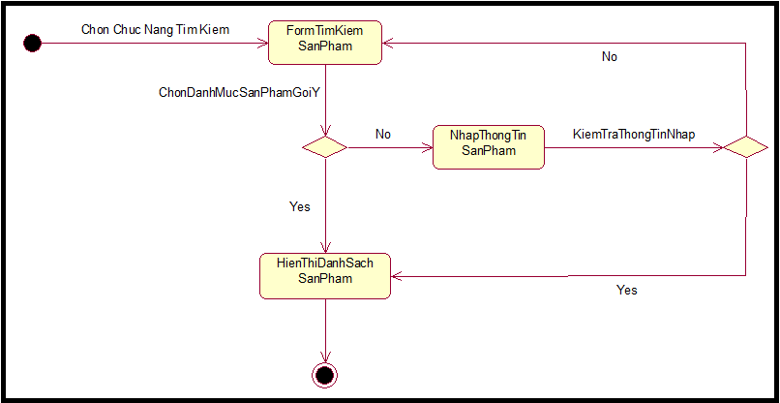
Usecase tìm kiếm

Slide 34
03
Kết quả đạt được

Slide 35
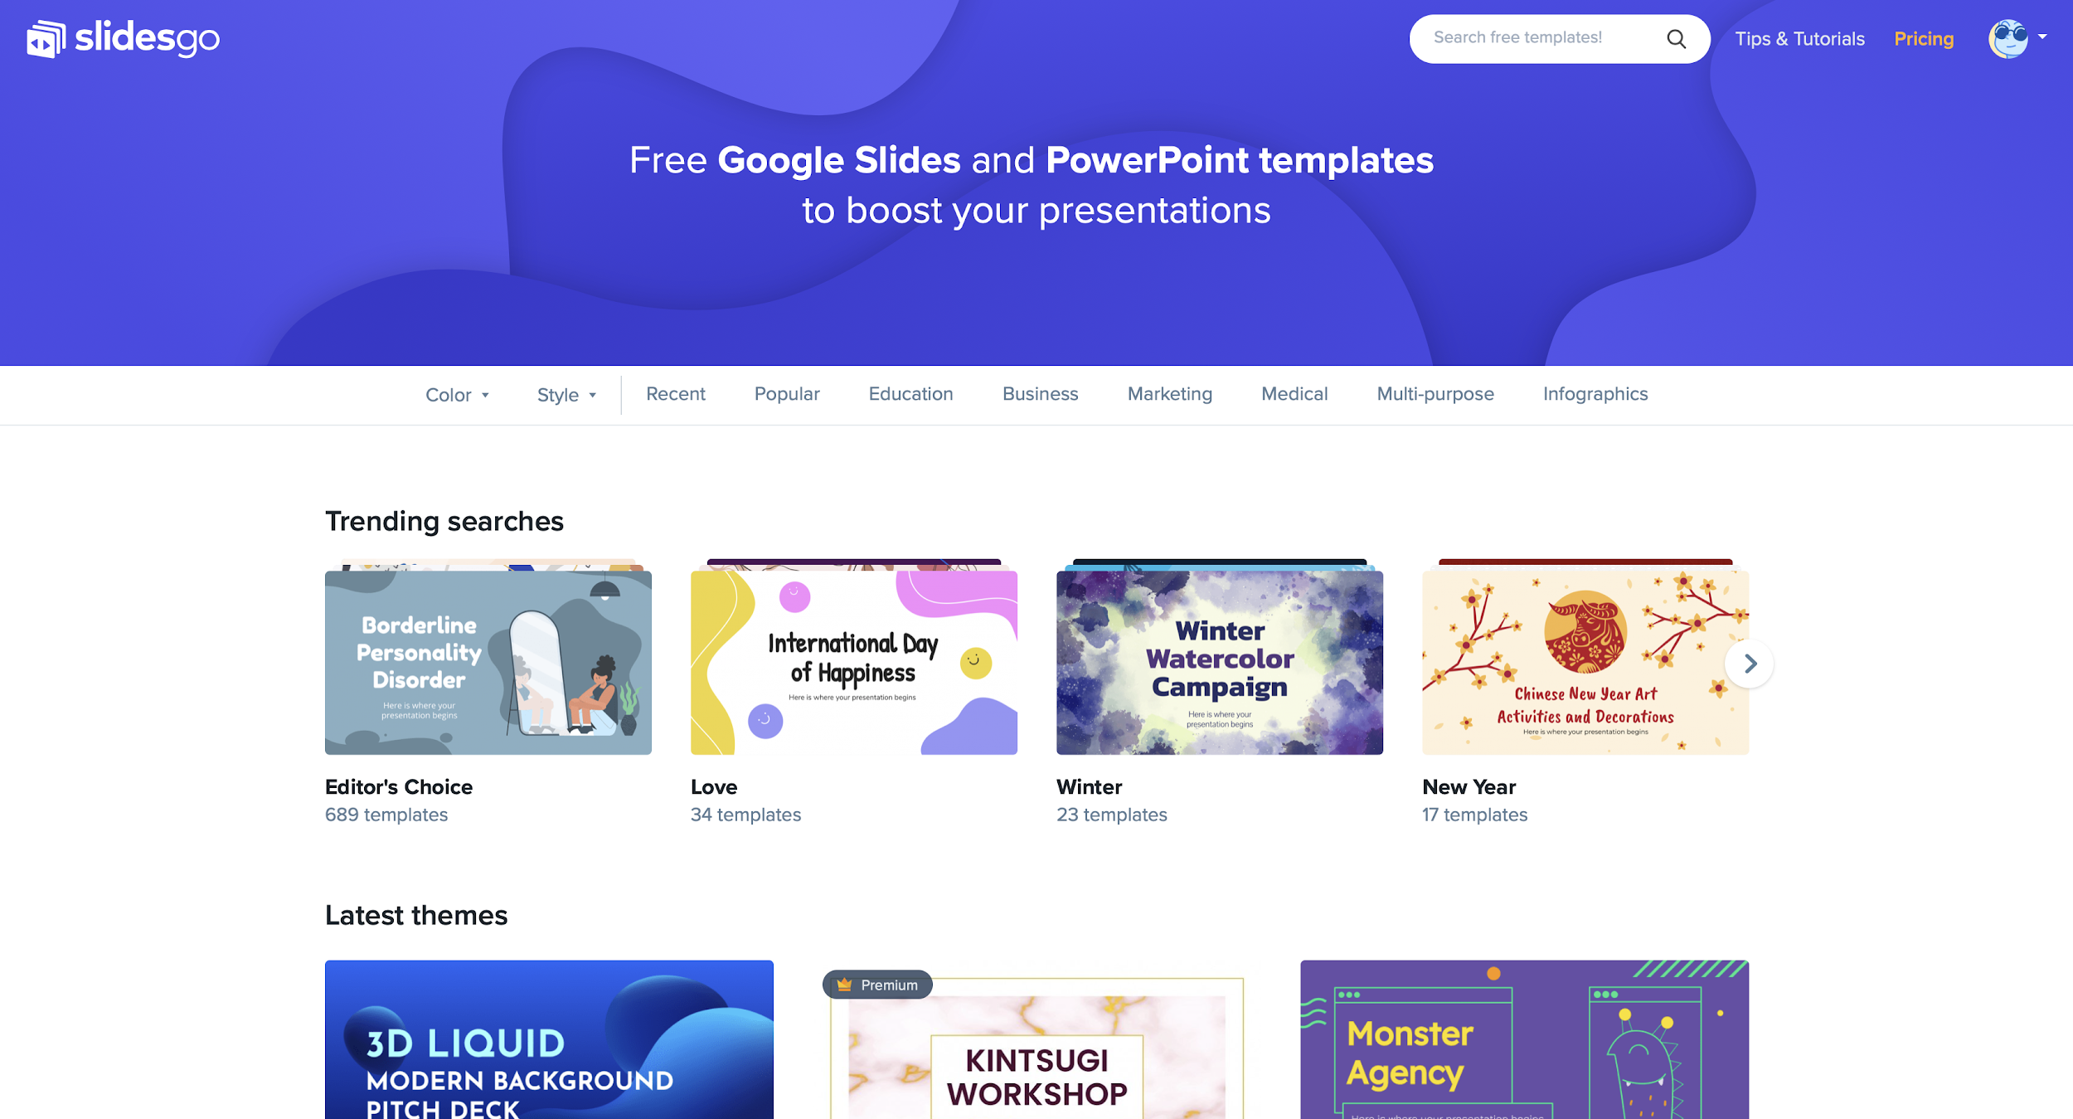
Mời thầy và các bạn cùng xem dự án

Slide 36


Thanks!
Cảm ơn quý thầy/cô và các bạn đã dành thời gian theo dõi và lắng nghe! Dự án được chúng em thực hiện với sự hiểu biết và niềm đam mê. Nếu có gì sai sót mong thầy/ cô giúp đỡ.

